Slide 1



REACT COM TYPESCRIPT
Aprenda esse feitiço
Luísa Foppa

Slide 2
01
INTRODUÇÃO AO REACT

Slide 3
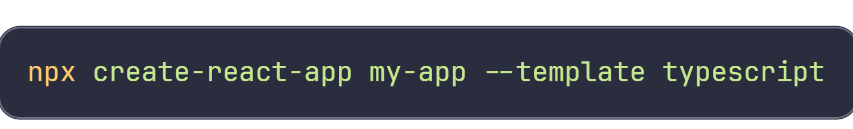
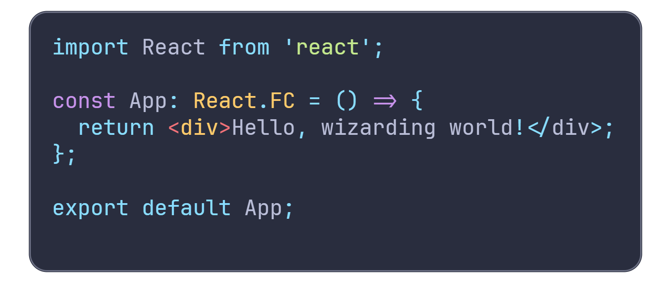
Aqui usaremos o npm, gerenciador de pacotes do NodeJS. Para inicializar um projeto React com typescript execute o seguinte comando no terminal:
Com React, podemos transformar até mesmo as páginas mais estáticas em experiências interativas e encantadoras. Após as instalações, vamos começar com um simples feitiço :
Nele importamos a biblioteca React e criamos um componente funcional chamado App. Dentro deste componente, retornamos um elemento <div> contendo a mensagem "Hello, wizarding world!“, por fim fazemos a exportação desse componente

Slide 4
02
ENCANTAMENTOS DO TYPESCRIPT

Slide 5
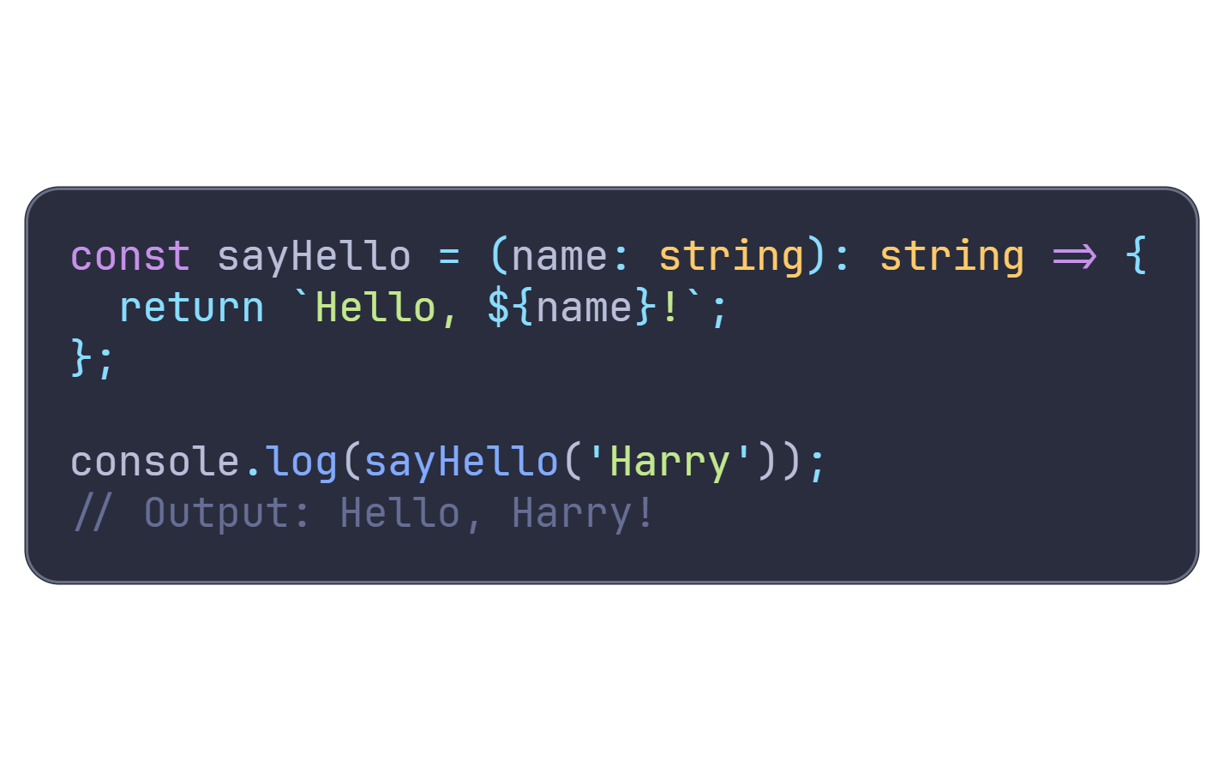
Agora que você começou a explorar o mundo de React, é hora de adicionar um toque de magia extra com TypeScript. Esta é uma linguagem que estende o JavaScript adicionando tipos estáticos, proporcionando mais segurança e clareza ao desenvolvimento de aplicativos. :
Vamos dar uma olhada em como os encantamentos de TypeScript podem aprimorar nosso feitiço inicial
Neste trecho de código, declaramos uma arrow function chamada sayHello que espera receber um parâmetro name do tipo string.
Essa tipagem mágica facilita a legibilidade do código e a detecção de erros em tempo de compilação.
Graças aos encantamentos de TypeScript, nosso código se torna mais claro e menos propenso a erros.

Slide 6
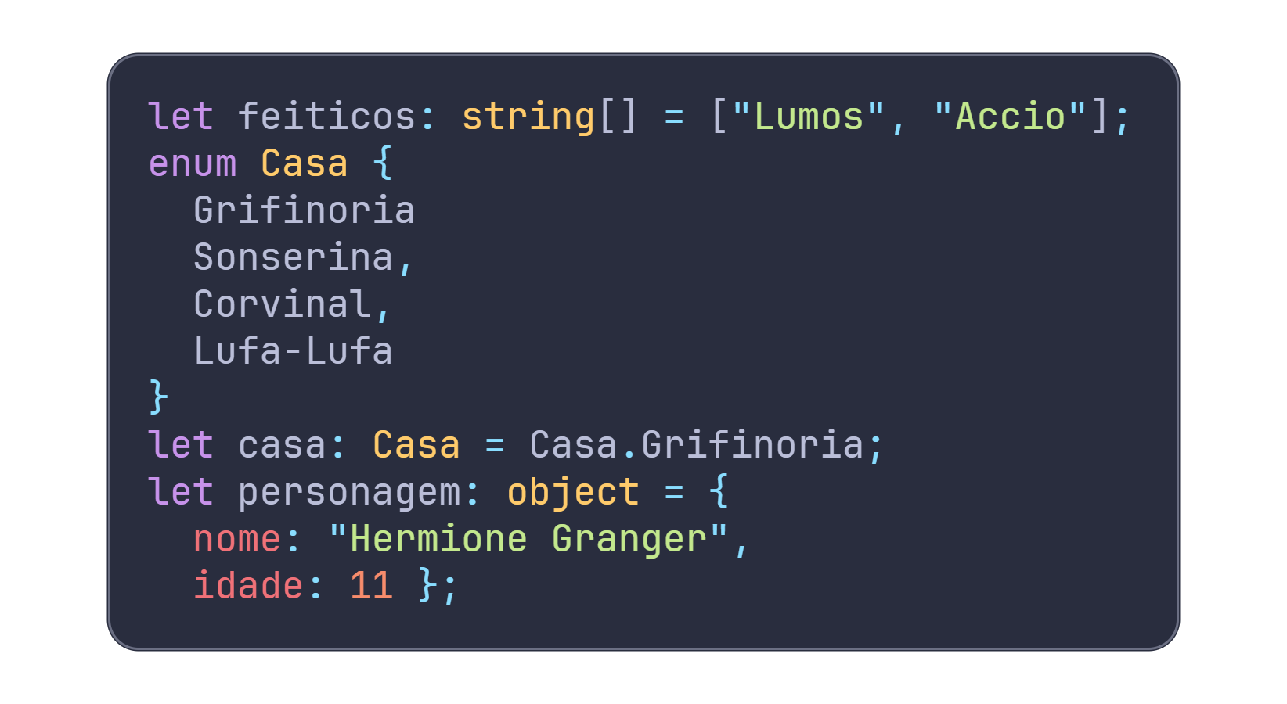
Algum dos tipos de variáveis mais comuns são:
string: dados de texto.
number: números, tanto inteiros quanto de ponto flutuante.
boolean: valores verdadeiro/falso.
array: uma coleção de elementos do mesmo tipo.
enum: um conjunto de constantes nomeadas.
any: qualquer tipo de dado (geralmente usado quando o tipo não é conhecido antecipadamente ou quando se deseja desabilitar a verificação de tipos.)
void: ausência de valor
null e undefined: valores nulos ou indefinidos.
object: representa um tipo de objeto
Exemplo de declaração de variáveis sendo respectivamente : array, enum e object:

Slide 7
03
ELEVE SUA MAGIA COM COMPONENTES

Slide 8
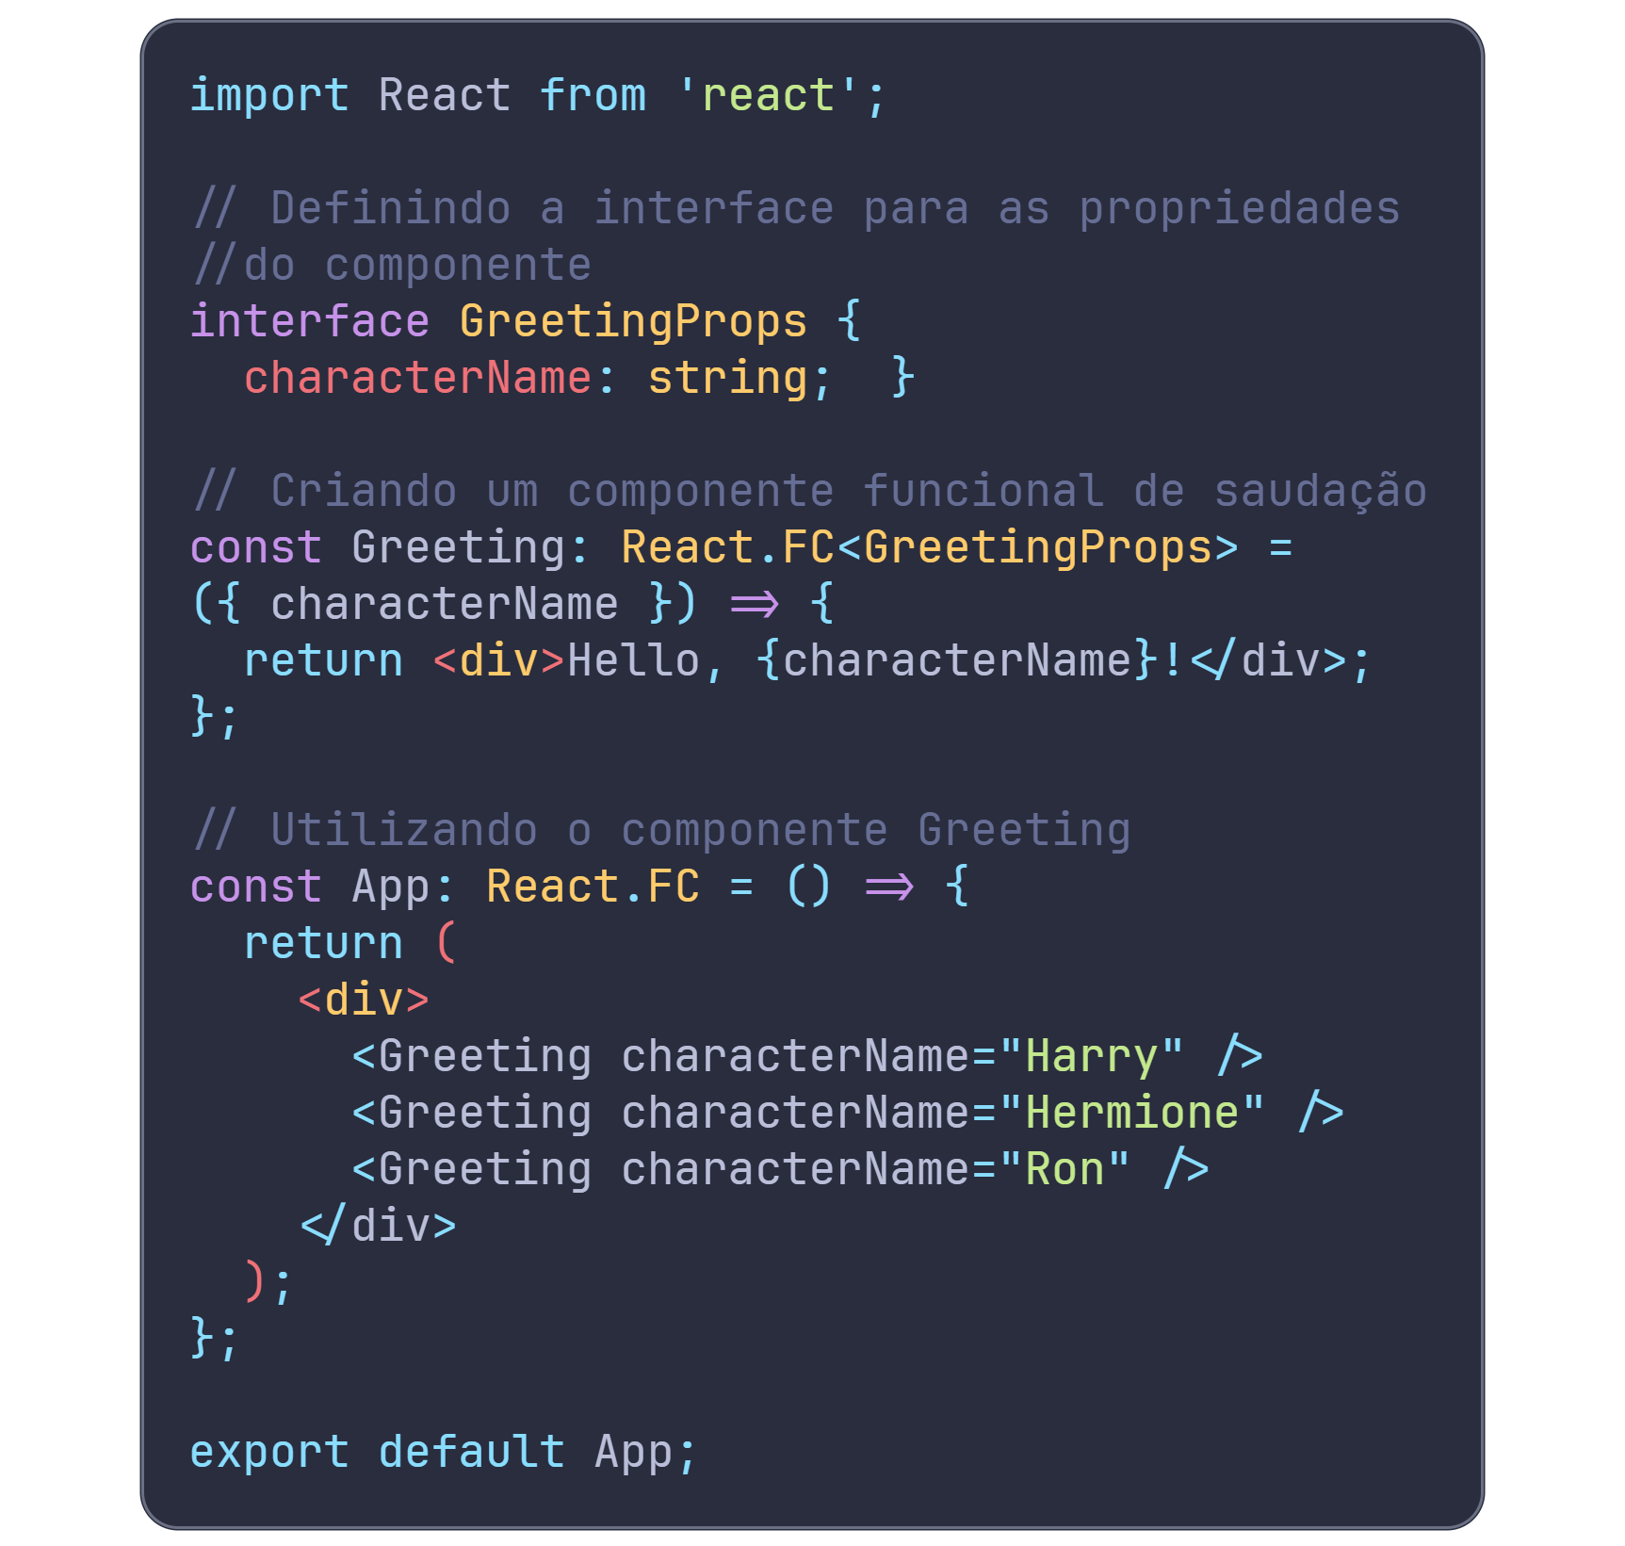
Componentes são os blocos de construção fundamentais de qualquer aplicativo.
Eles nos permitem dividir a interface do usuário em partes reutilizáveis e independentes, facilitando a manutenção e a organização do código.
Neste feitiço temos o componente Greeting, que aceita a propriedade characterName do tipo string. Com esse poder, podemos conjurar interfaces de usuário poderosas e flexíveis.

Slide 9
04
GERENCIAR ESTADOS E PROPS

Slide 10
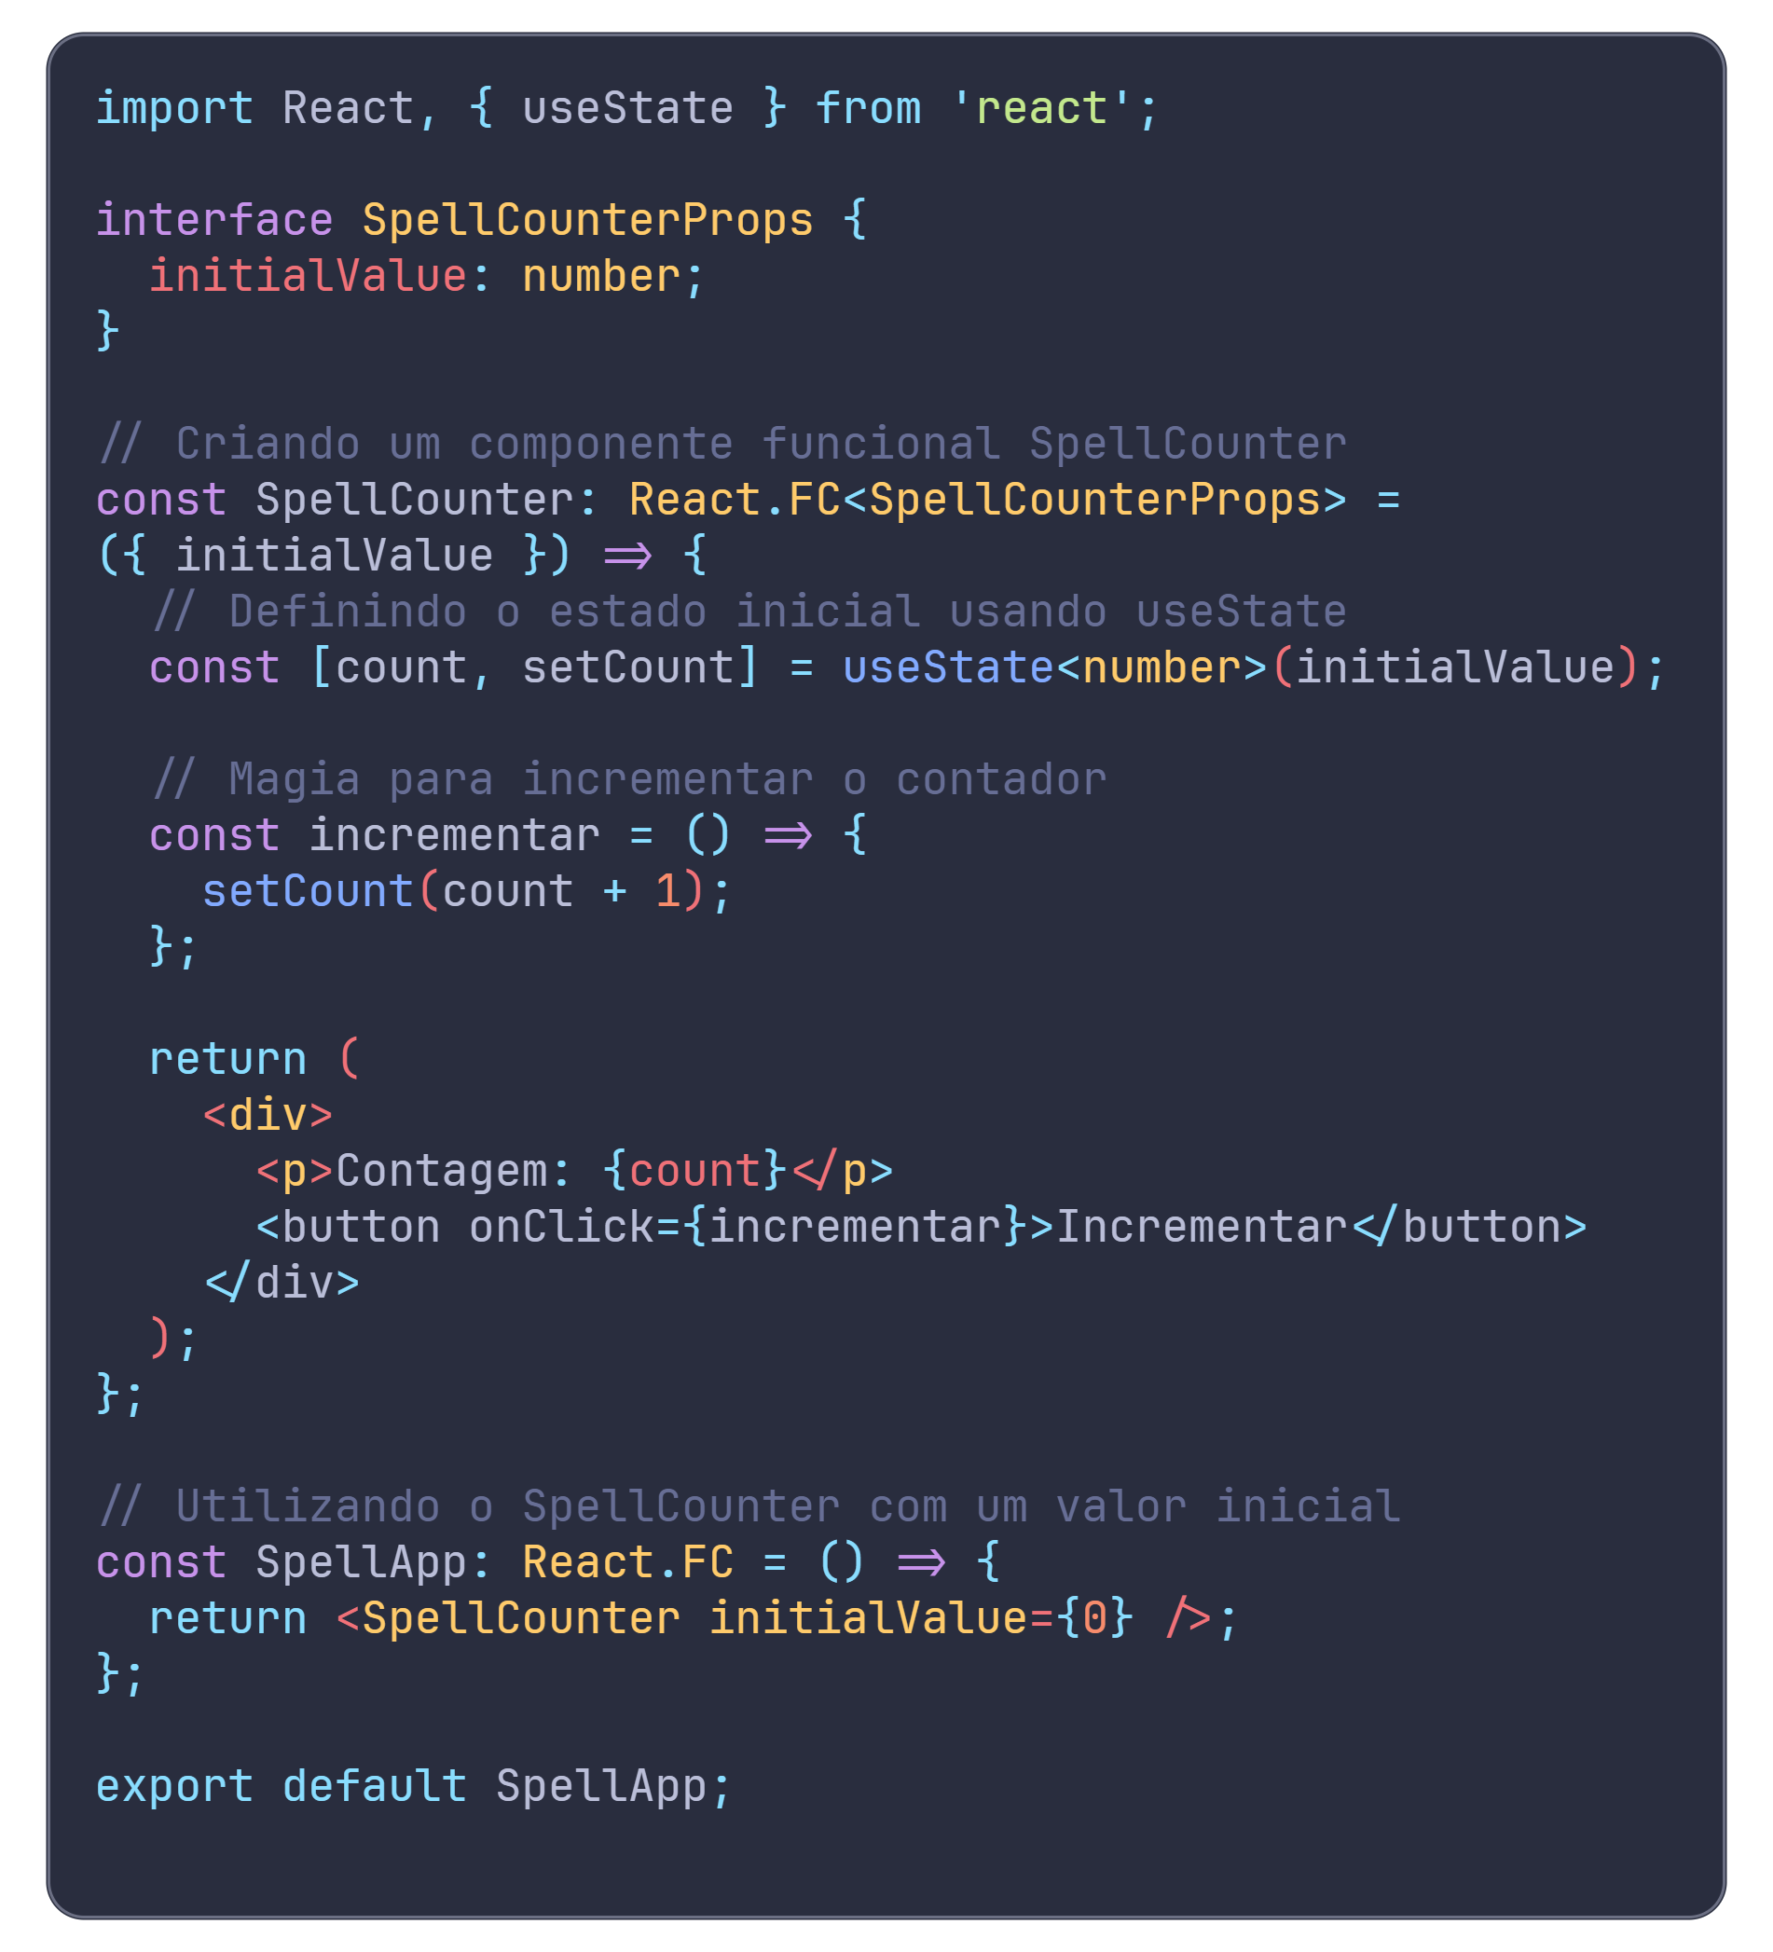
Assim como os bruxos precisam dominar o uso de varinhas mágicas, nós precisamos dominar o gerenciamento de estados e props.
Os estados representam dados que podem mudar ao longo do tempo, enquanto as props são propriedades que são passadas para os componentes

Slide 11
05
ENCANTAMENTOS AVANÇADOS COM HOOKS

Slide 12
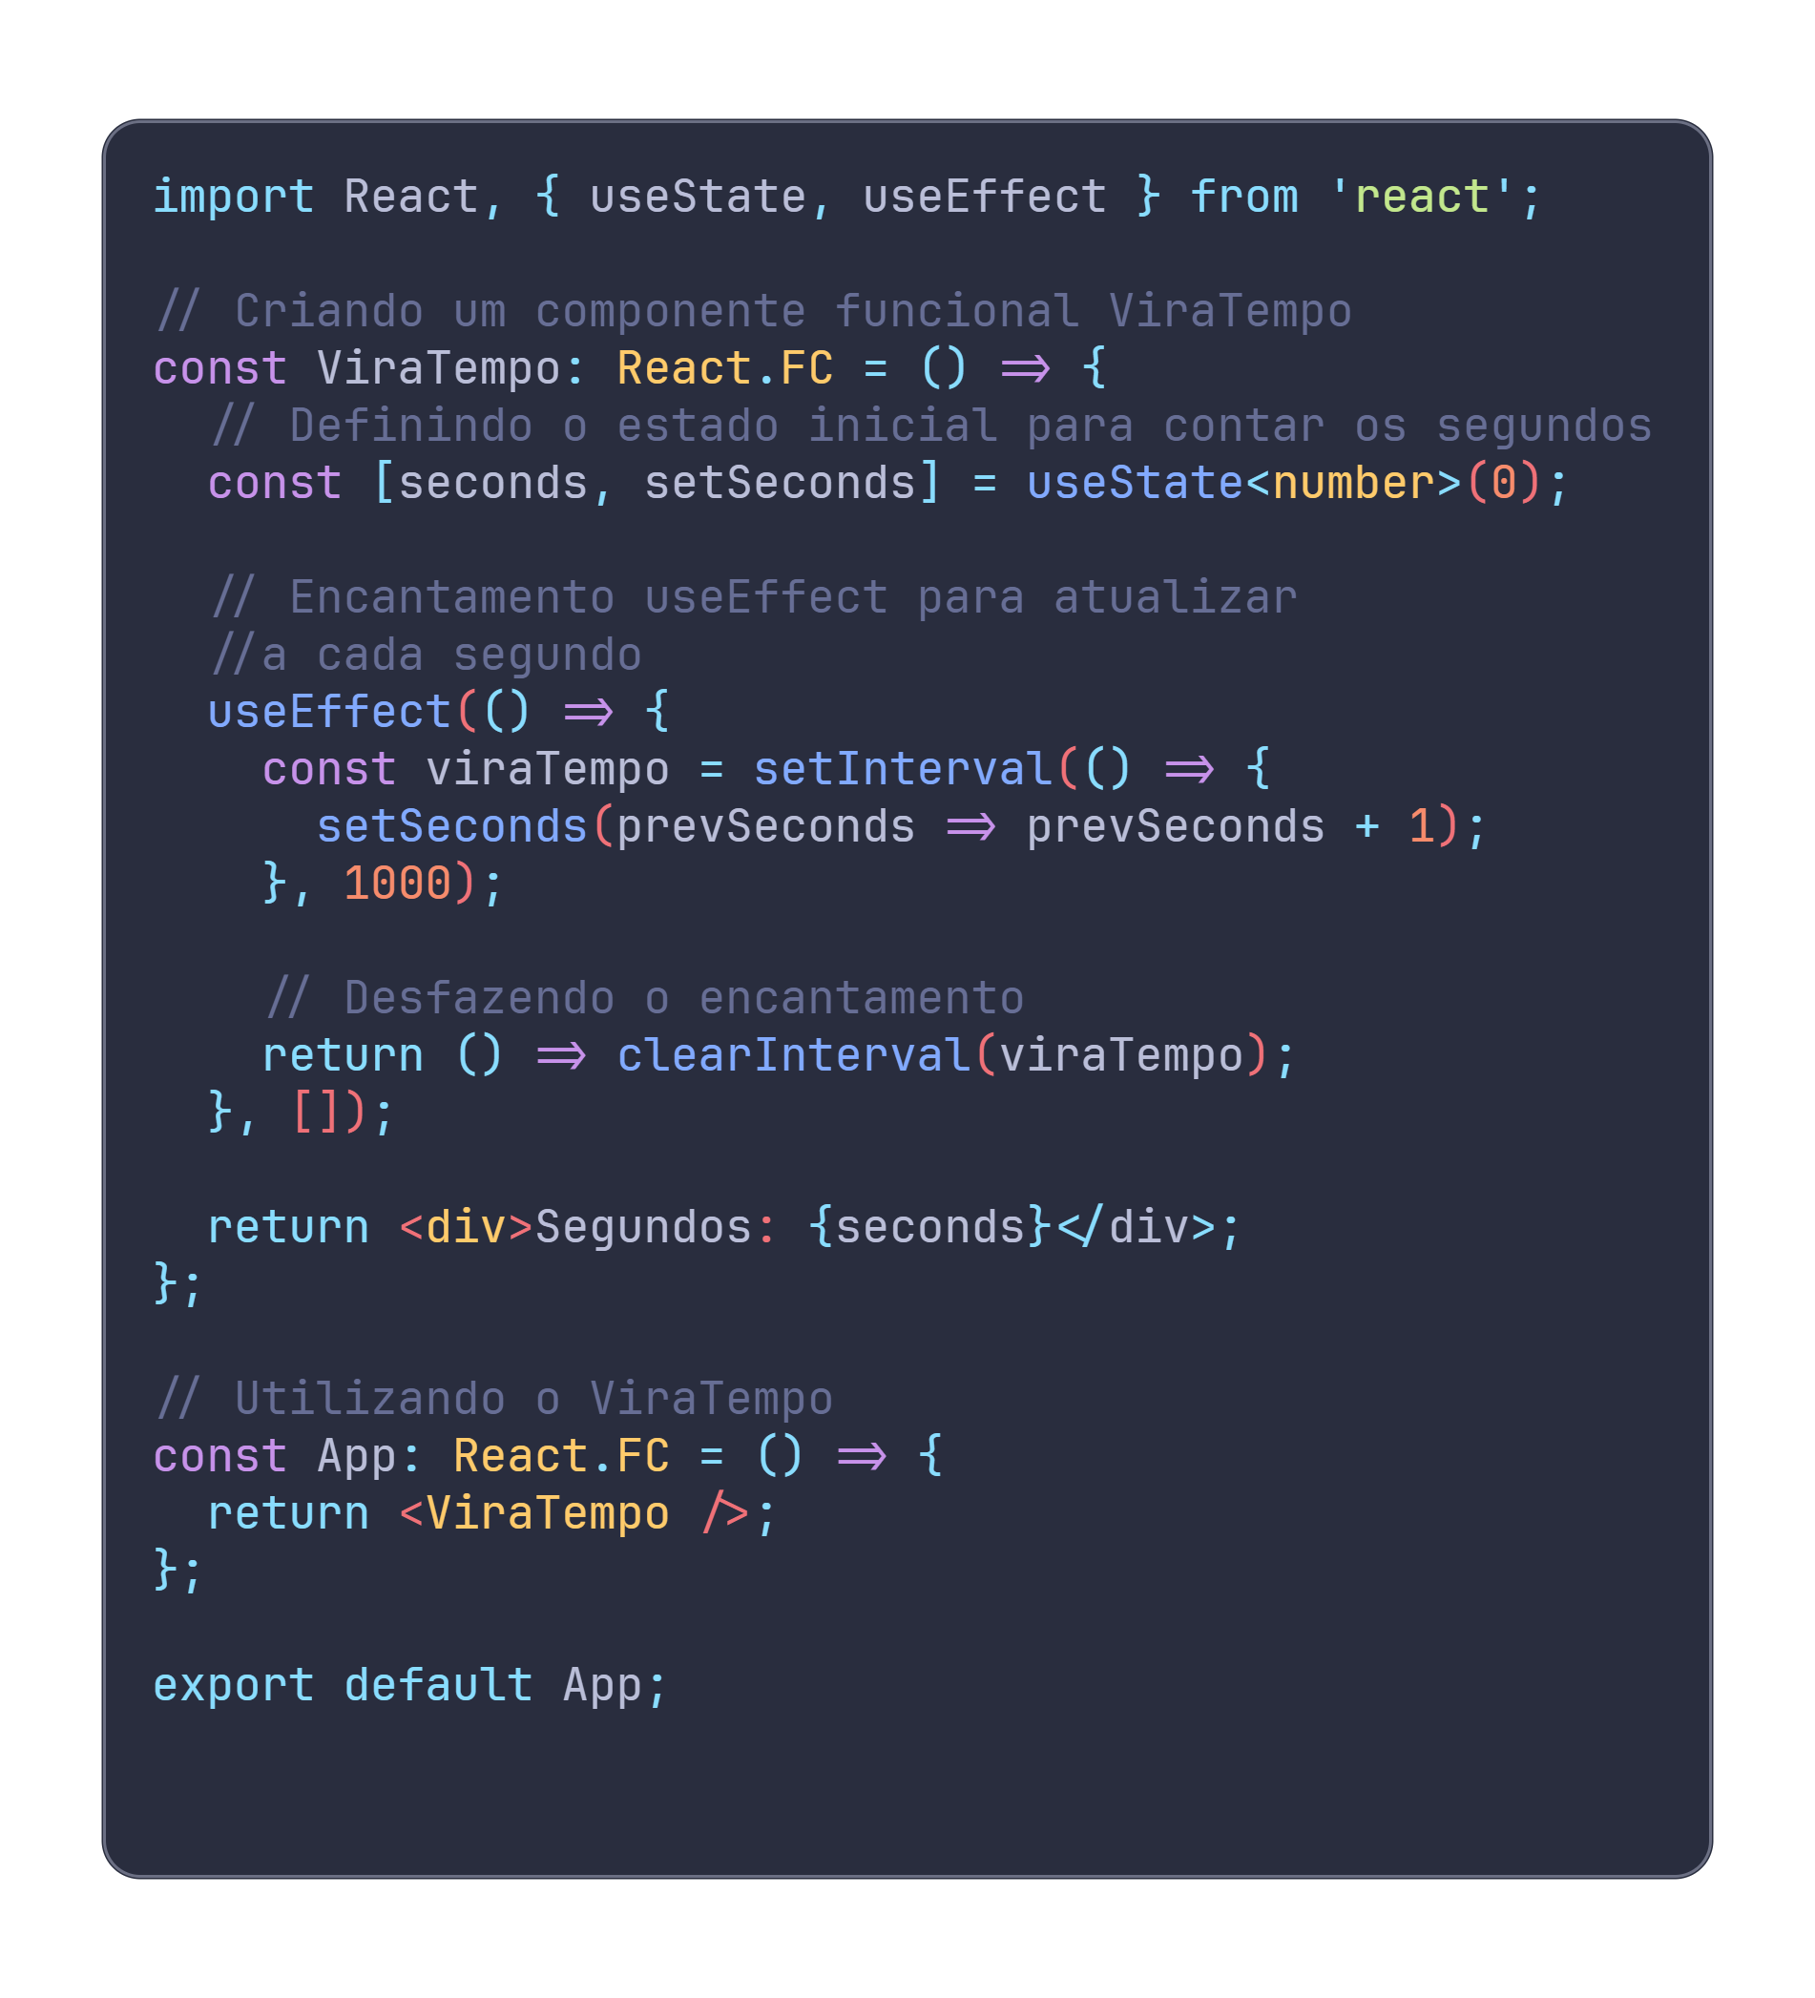
Hooks são feitiços avançados que auxiliam na funcionalidade dos componentes.
O componente ViraTempo exibe um contador que começa em 0 e aumenta a cada segundo.
Com o encantamento useEffect, lançamos um feitiço que o atualiza continuamente
Este encantamento nos permite acompanhar o fluxo do tempo, tornando nossa aplicação reativa e dinâmica.

Slide 13
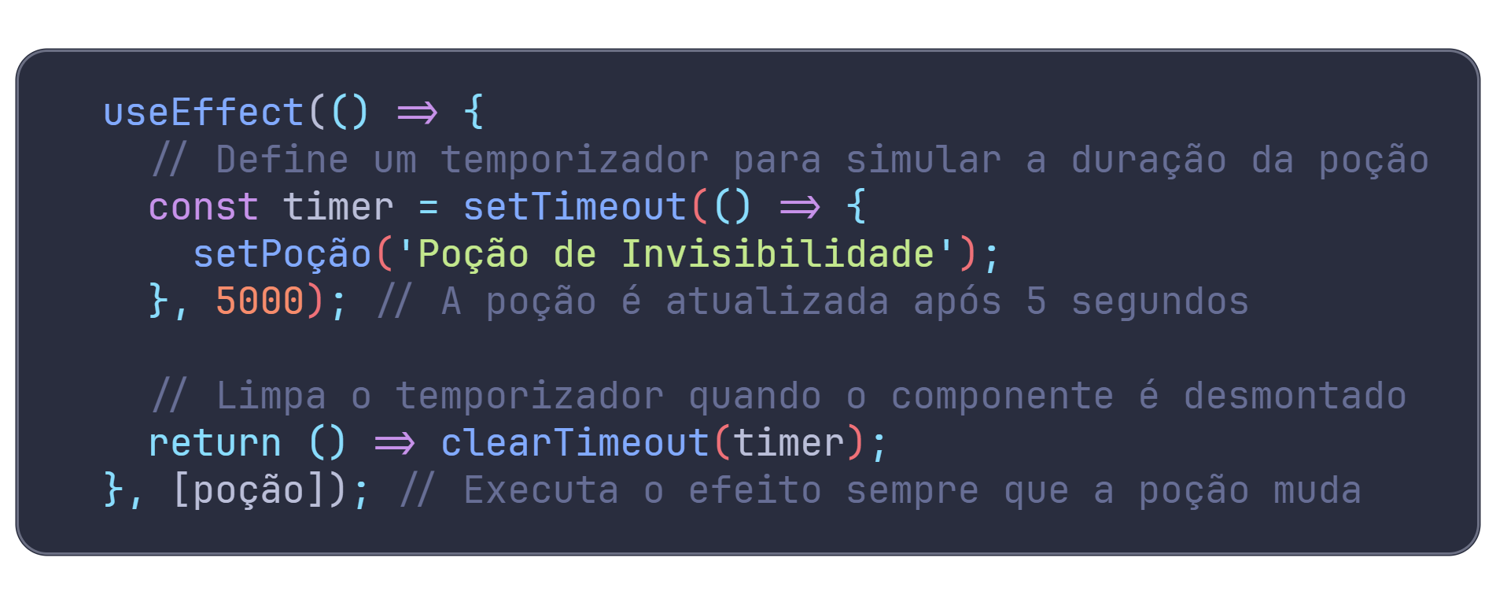
O objetivo desses encantamentos é dar acesso a recursos avançados, como estado interno e efeitos secundários, sem precisar recorrer às complexidades das classes.
Os mais utilizados são useState e useEffect, como na magia anterior.
O useEffect é ativado sempre que algo muda no ambiente do componente ,como a atualização de uma variável ou a montagem/desmontagem de um componente
Aqui o useEffect agora recebe [poção] como segundo argumento, o que significa que ele será executado sempre que a variável poção mudar. Dessa forma, quando a poção for atualizada para "Poção de Invisibilidade" após 5 segundos, o useEffect será acionado novamente, mas como a poção não mudará mais, o temporizador não será redefinido. Isso garante que a atualização da poção ocorra apenas uma vez, após 5 segundos, mas o useEffect continua observando mudanças na poção para possíveis futuras atualizações.

Slide 14


OBRIGADA POR LER ESSE EBOOK!
Espero que tenha gostado
Esse ebook foi gerado por IA e a diagramação por humana. Ele é um projeto com base nas orientações do professor Felipe Aguiar na plataforma da Dio
Mais informações presentes no repositório desse projeto:

